Slide 1


Slide 2
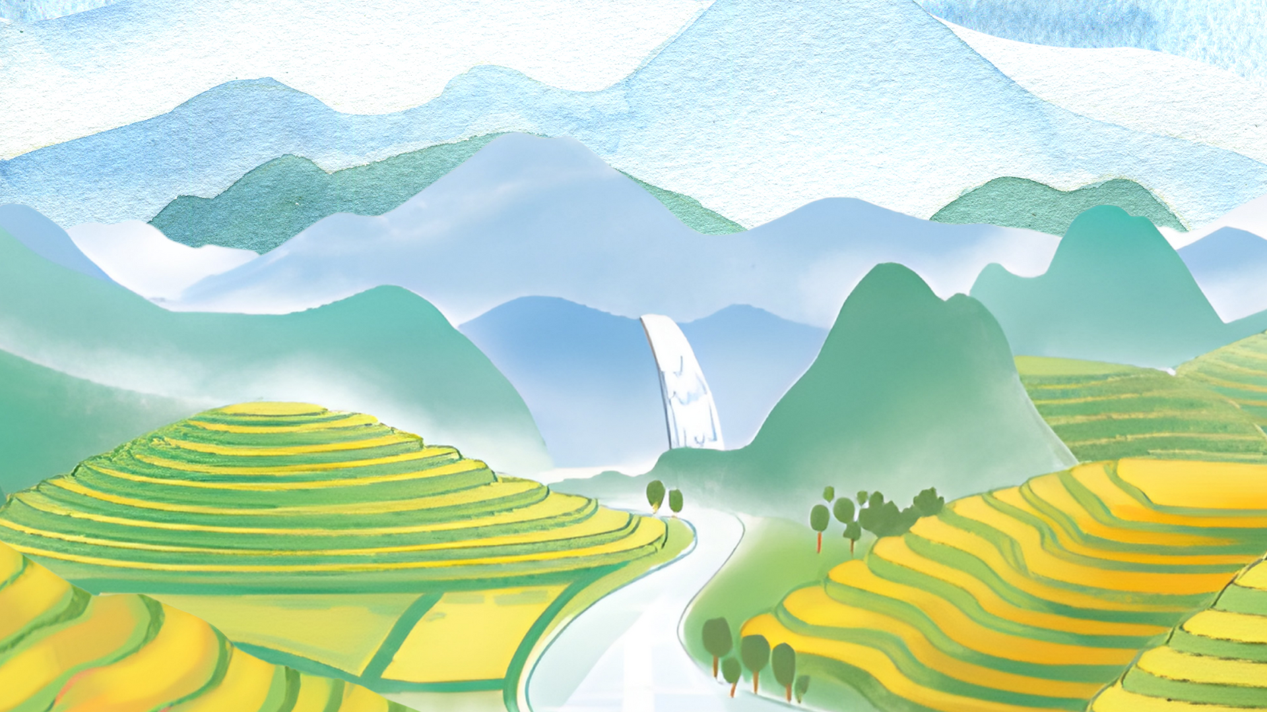

Tranh vẽ gì?

Slide 3
Tây Bắc có ruộng bậc thang, có thác nước.
ăc
âc
ac

Slide 4

ac
ăc
âc
th
ac
thác
ac

Slide 5


lạc
mặc
gấc
nhạc
nhắc
giấc

Slide 6

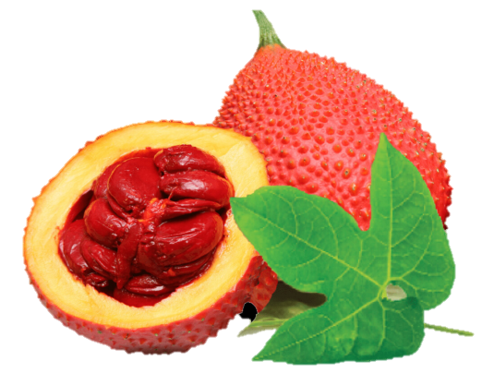

ăc
âc
bác sĩ
mắc áo
quả gấc
ac

Slide 7
lạc
nhạc
mặc
nhắc
gấc
giấc
bác sĩ
mắc áo
quả gấc

Slide 8










Slide 9
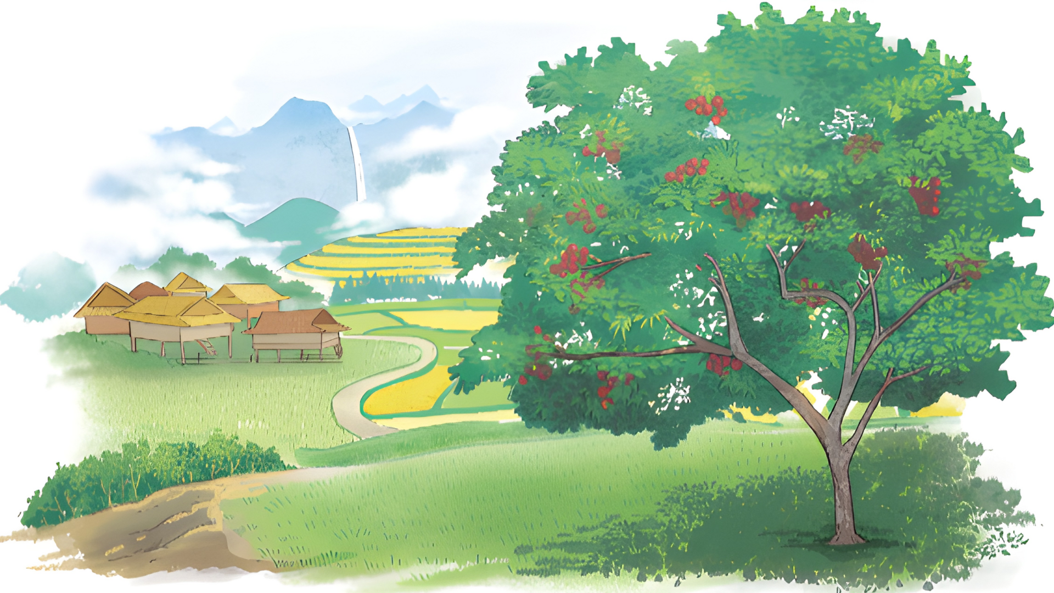

Em thấy gì trong bức tranh?

Slide 10
Nếu lên Tây Bắc, bạn hãy đến Sa Pa. Vào mùa hè, mỗi ngày ở đây như có bốn mùa. Sa Pa có Thác Bạc, có Cầu Mây, có các bản Tả Van, Tả Phìn, Sín Chải.
1
2
3

Slide 11


Nếu lên Tây Bắc, bạn hãy đến Sa Pa. Vào mùa hè, mỗi ngày ở đây như có bốn mùa. Sa Pa có Thác Bạc, có Cầu Mây, có các bản Tả Van, Tả Phìn, Sín Chải.

